Slide 1
Путешествие тучки по Европе.
2 класс
Программа: Школа 2100
Учитель : Джан. Е.В.

Slide 2
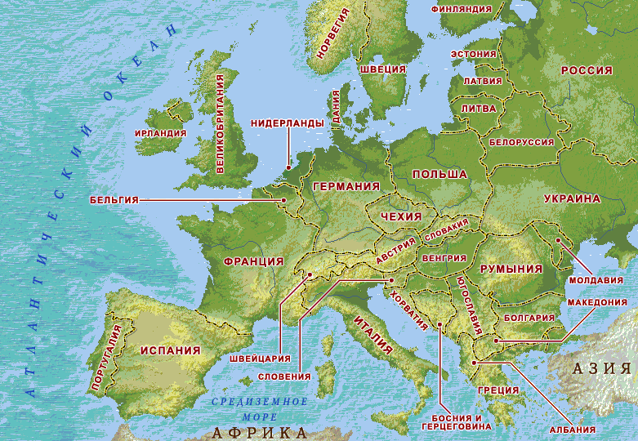
Политическая карта Европы.

Slide 3
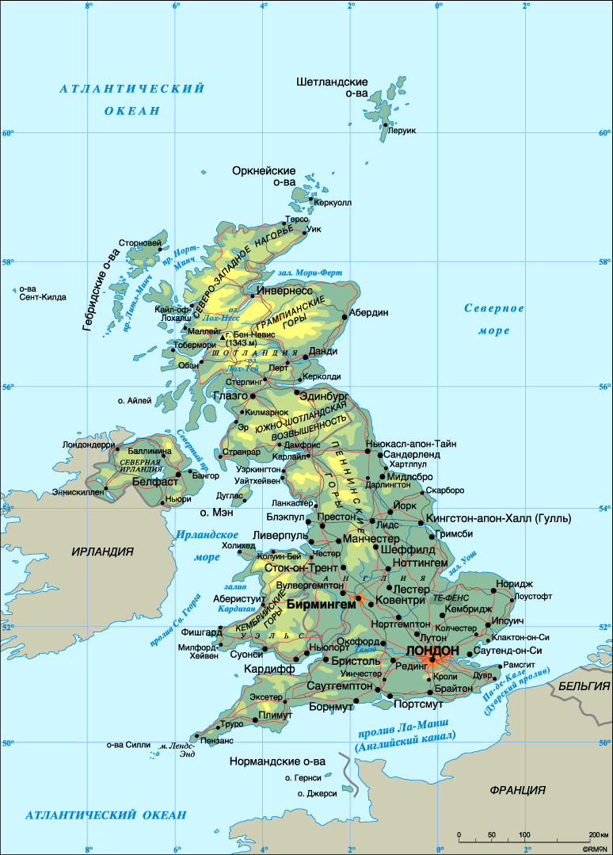
Великобритания.
Площадь – 256 000 кв. км
Столица - Лондон
Население – 60,4 млн. человек
Язык – английский

Slide 4
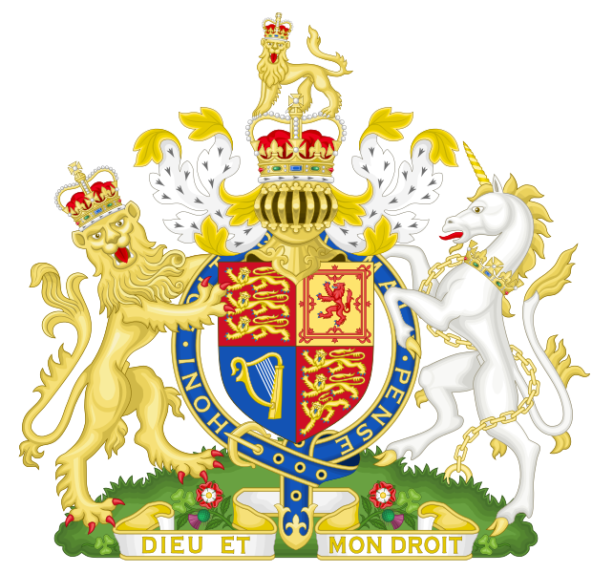
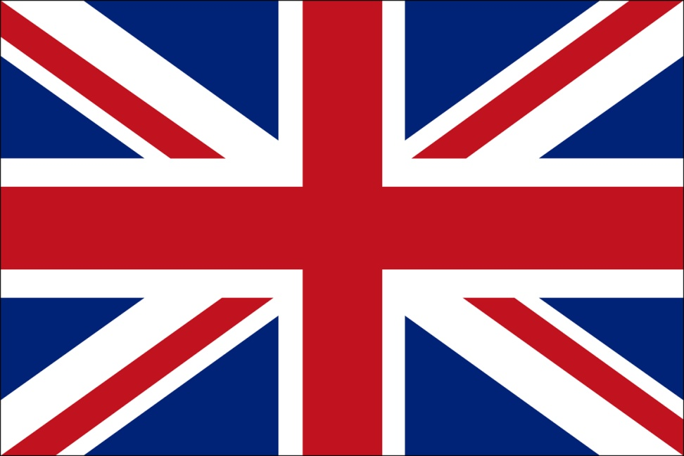
Государственные символы.
Флаг
Герб
На гербе Великобритании два льва и семь геральдических леопардов: шесть золотых леопардов с лазоревым вооружением на щите, (соответствуют Англии). Червлёный, лев с лазоревым вооружением олицетворяет Шотландию. С другой стороны щит поддерживает закованный в цепь единорог.
Флаг Великобритании - синее прямоугольное полотнище с изображением красного прямого креста в белой окантовке, наложенным на белый и красный косые кресты.

Slide 5
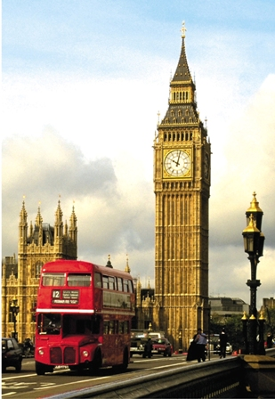
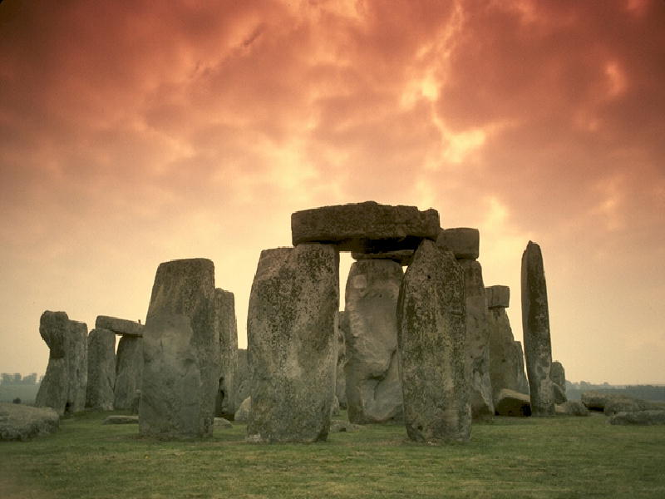
Достопримечательности.
Биг Бен
Стоунхендж

Slide 6
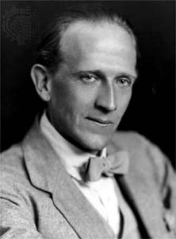
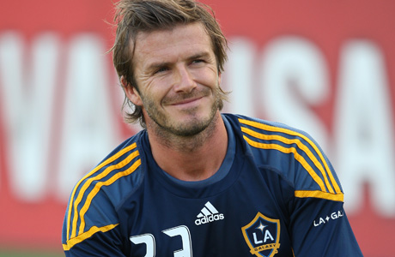
Их знает весь мир.
Дэвид Бэкхем
Алан Милн

Slide 7
Политическая карта Европы.

Slide 8
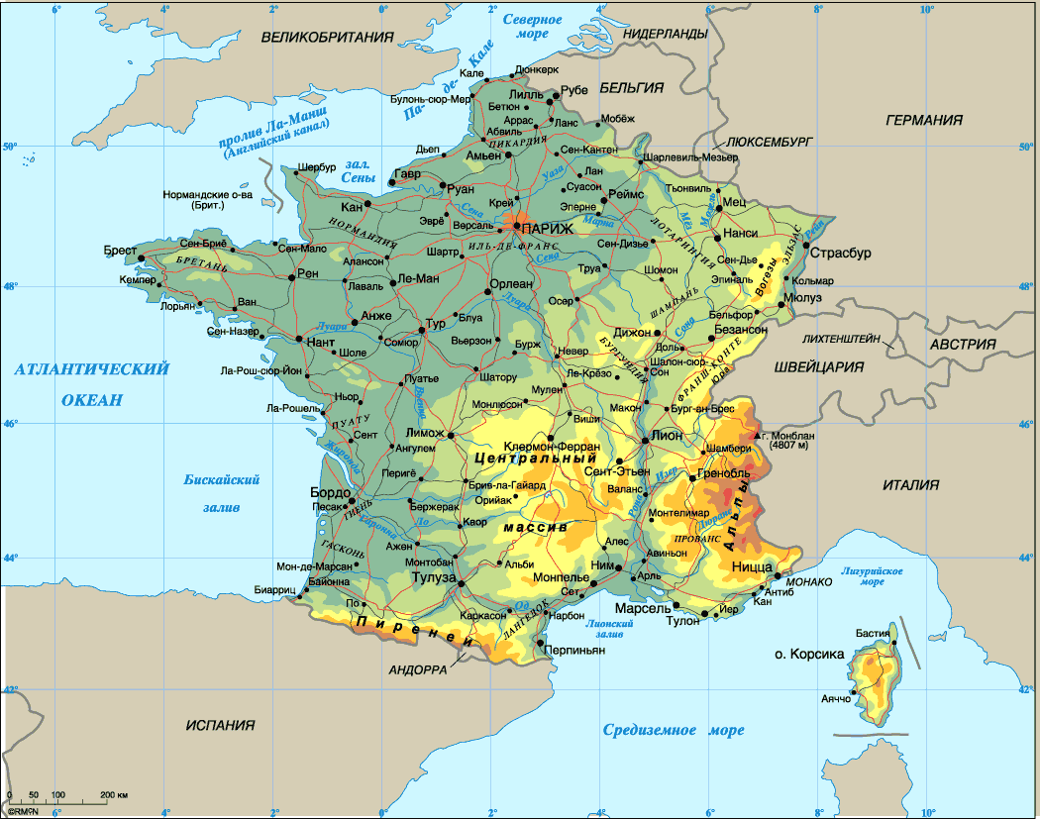
Франция.
Площадь – 551 500 кв. км
Столица - Париж
Население – 64.7 млн. человек
Язык – французский

Slide 9

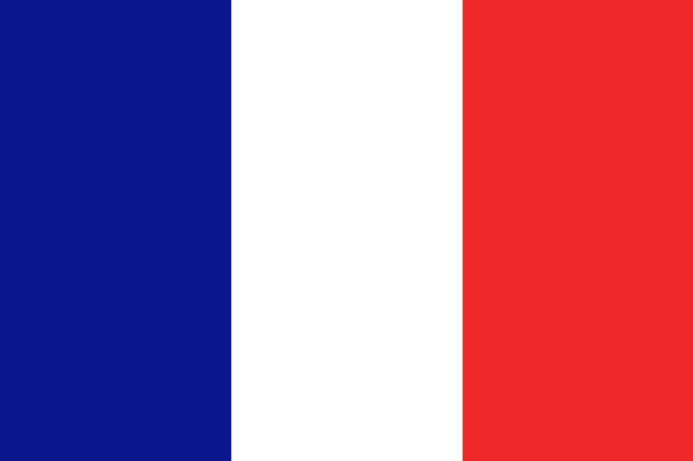
Государственные символы.
Флаг
Герб
.
Герб состоит из:
пельты, заканчивающейся головой льва с одной стороны и орла с другой, с монограммой «RF», означающей Французская республика; оливковой ветви,
дубовой ветви,фасций.
Флаг Франции состоит из трёх вертикальных равновеликих полос: синей — у древкового края, белой — в середине, и красной — у свободного края полотнища.

Slide 10
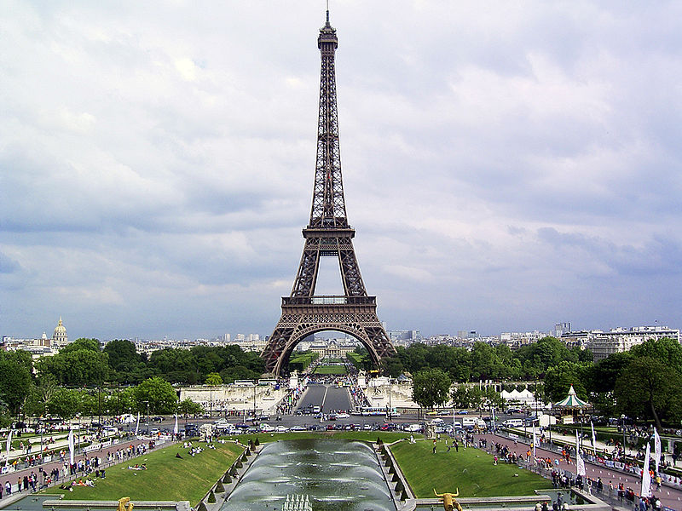
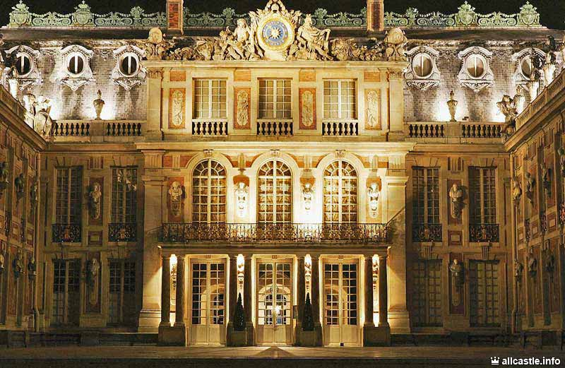
Достопримечательности.
Эйфелева башня
Версальский дворец

Slide 11
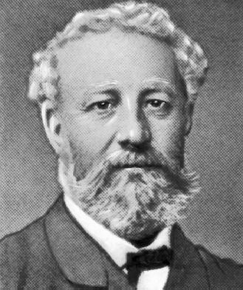
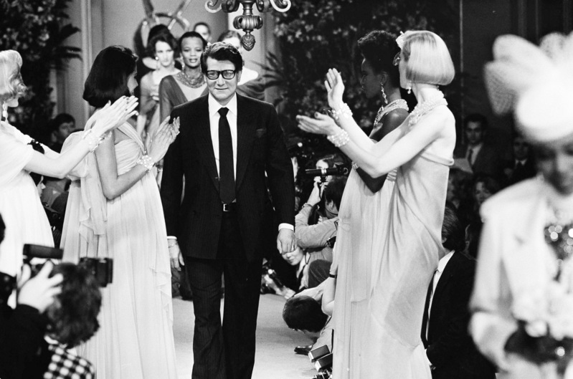
Их знает весь мир.
Жюль Верн
Ив Сен Лоран

Slide 12
Политическая карта Европы.

Slide 13
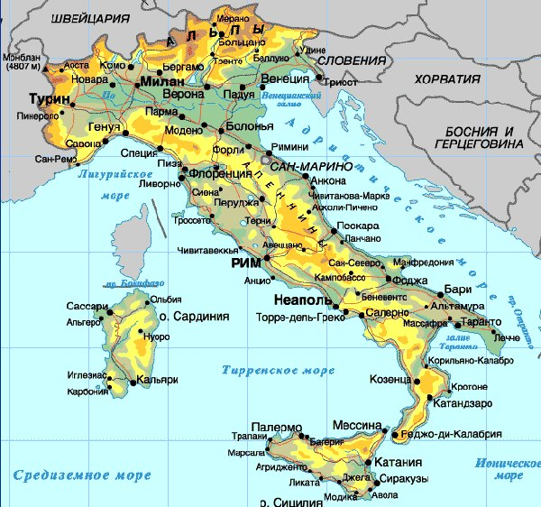
Италия.
Площадь – 301 300 кв. км
Столица - Рим
Население – 58 млн. человек
Язык– итальянский

Slide 14

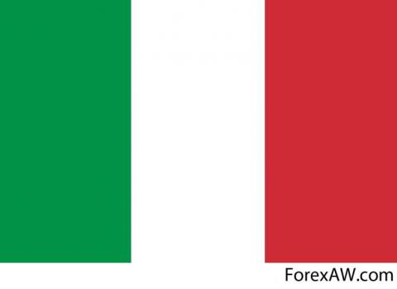
Государственные символы.
Флаг
Герб
Флаг Италии представляет собой прямоугольное полотнище, состоящее из трёх вертикальных равновеликих полос: зелёной у древкового края, белой — в середине, и красной — у свободного края полотнища.
Герб содержит белую пятиконечную звезду с красными краями, наложенную на зубчатое колесо с пятью спицами, стоящее между оливковой ветвью слева и дубовой справа. Зелёные ветви связаны вместе красной лентой с надписью «Итальянская Республика»
.
.

Slide 15
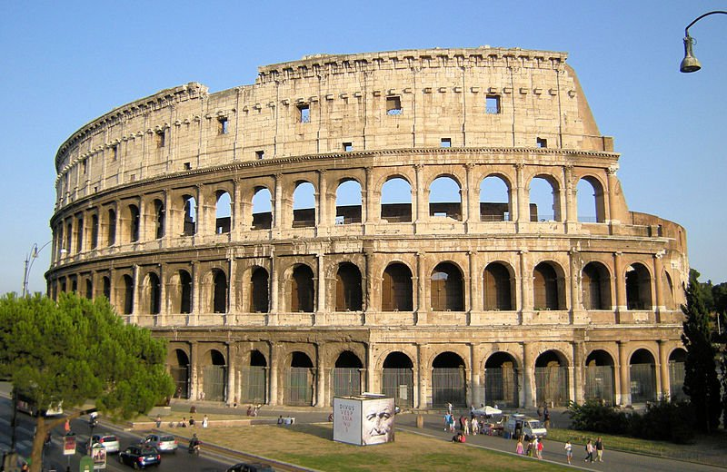
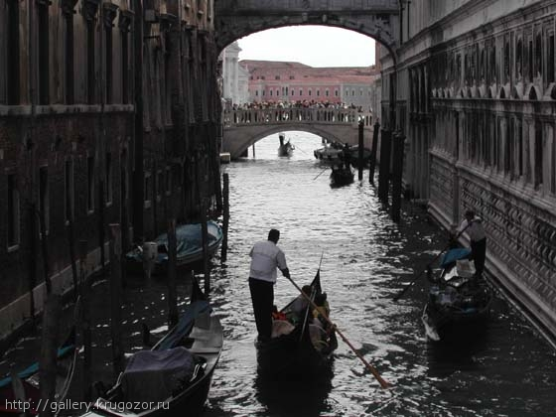
Достопримечательности.
Коллизей
Венеция

Slide 16
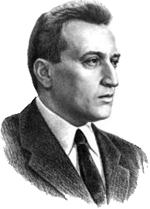
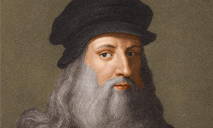
Их знает весь мир.
Леонардо да Винчи
Джанни Родари

Slide 17
Политическая карта Европы.

Slide 18
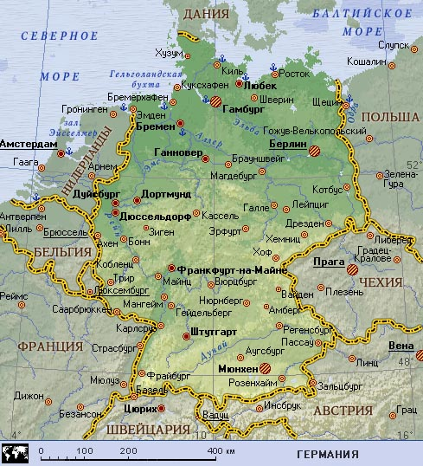
Германия.
Площадь – 357 021 кв. км
Столица - Берлин
Население – 80,2 млн. человек
Язык– немецкий

Slide 19
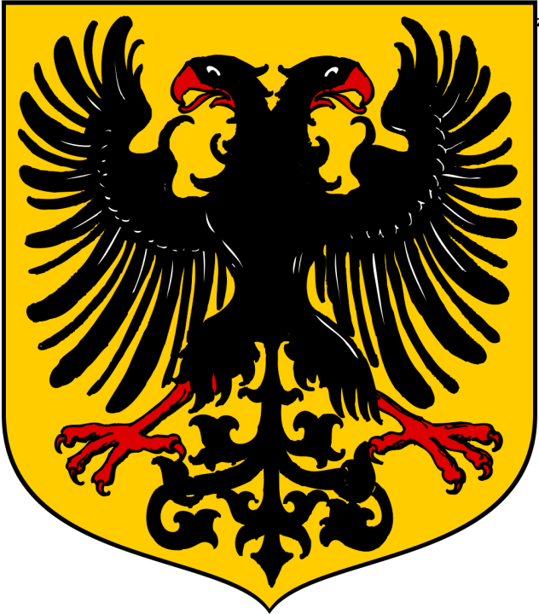
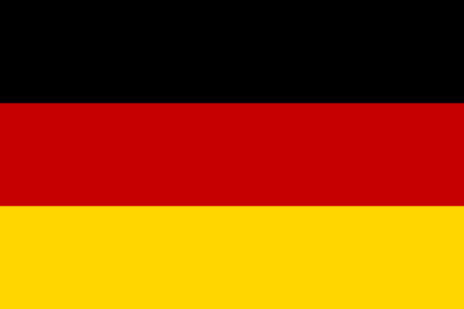
Государственные символы.
Флаг
Герб
Флаг Германии состоит из трёх равных по ширине вертикальных полос: слева — чёрная, в середине — красная, справа — золотого цвета.
Герб представляет собой золотой щит с чёрным, обращённым вправо (геральдически) орлом, с распростёртыми крыльями и опущенным оперением, с червлеными клювом, языком, лапами и когтями.

Slide 20
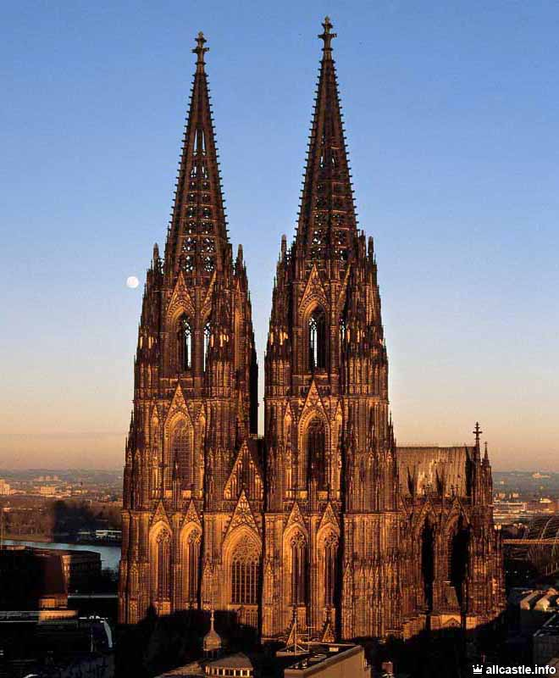
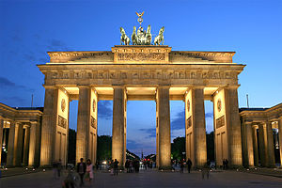
Достопримечательности.
Кельнский собор
Бранденбургские ворота

Slide 21
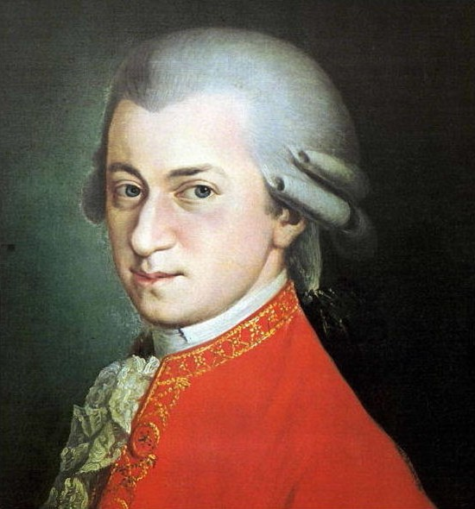
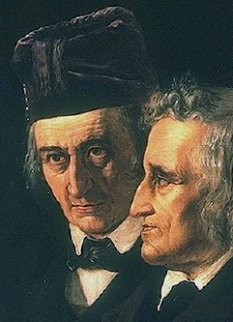
Их знает весь мир.
Вольфганг Моцарт
Братья Гримм

Slide 22
Политическая карта Европы.

Slide 23
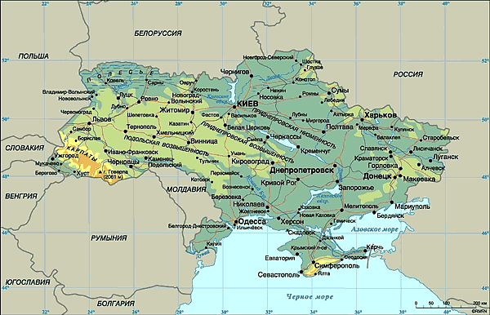
Украина.
Площадь – 576 604 кв. км
Столица - Киев
Население – 45,2 млн. человек
Язык – украинский

Slide 24
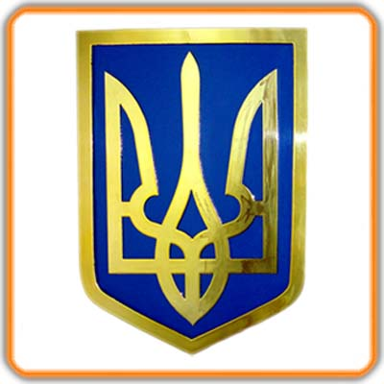
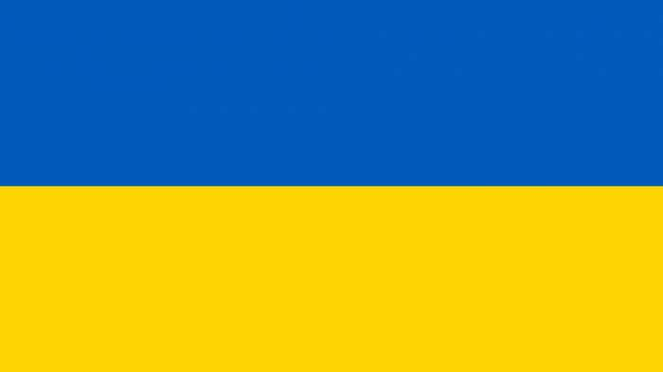
Государственные символы.
Флаг
Герб
Флаг Украины - прямоугольное полотнище из двух равновеликих горизонтальных полос[: верхней — синего и нижней — жёлтого цвета, которые символизируют чистое синее небо над жёлтым пшеничным полем.
Центральной геральдической фигурой герба является «трезубец» князя Владимира, владетеля и крестителя Руси.

Slide 25
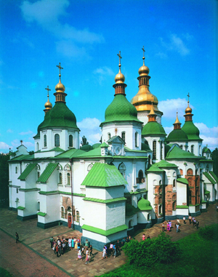
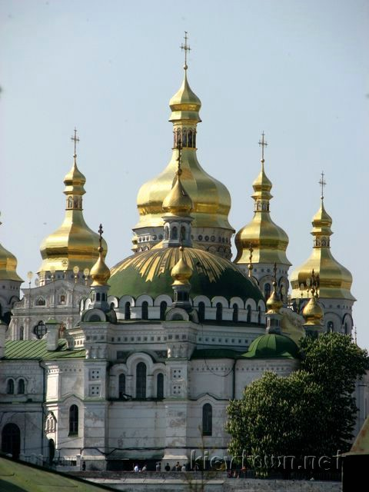
Достопримечательности.
Софийский собор
Киево-печерская лавра

Slide 26
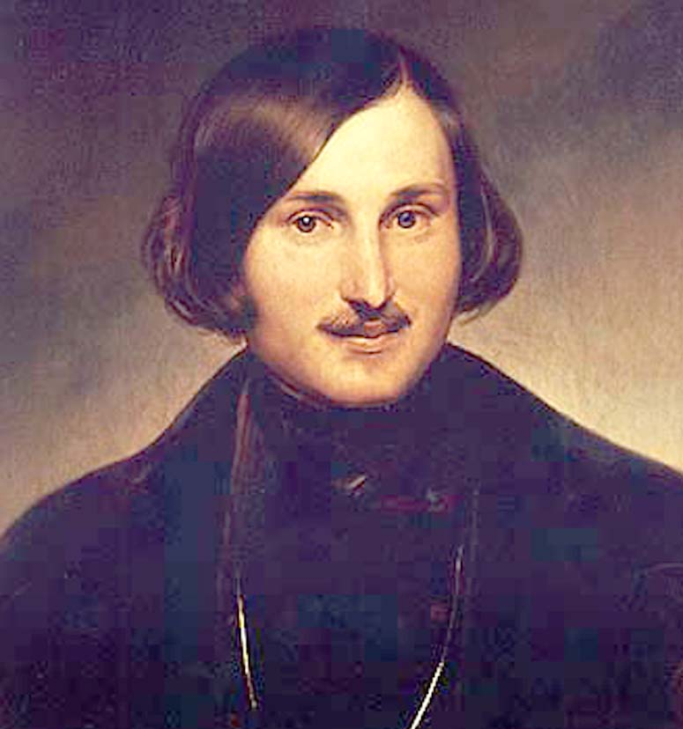
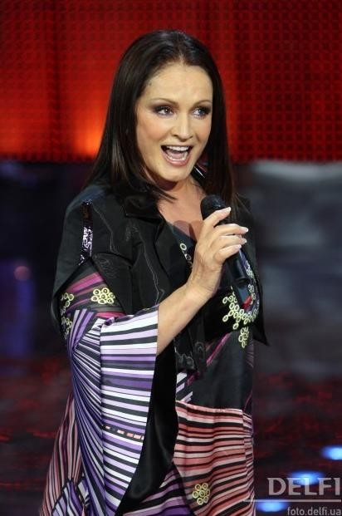
Их знает весь мир.
Николай Гоголь
София Ротару

